Slide 1
Node-RED教學
Line Notify

Slide 2
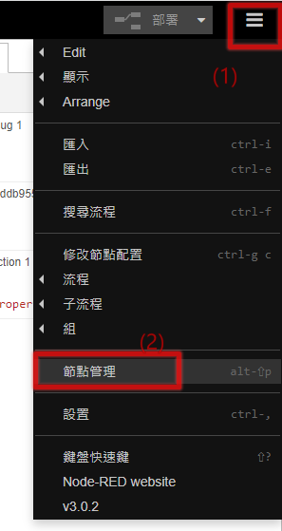
加入新的節點功能
點右上角的三條線，可以看到一個選單
點選「節點管理」

Slide 3
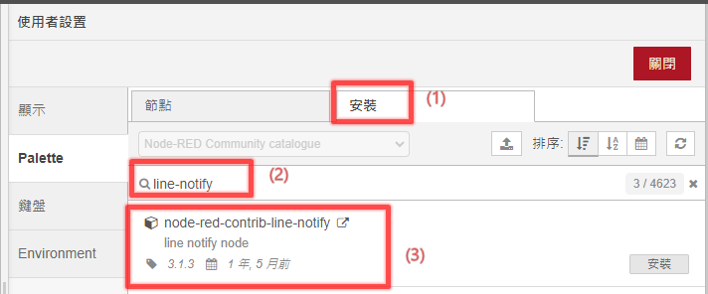
Line-Notify節點功能
Line-Notify並不是Node-RED內建功能
需要安裝新的Node套件node-red-contrib-line-notify

Slide 4
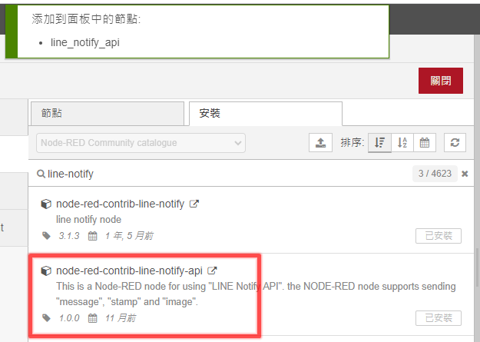
Line-Notify節點功能
因為舊的已經沒人維護， 有問題了
因此我們改用另一個node套件

Slide 5
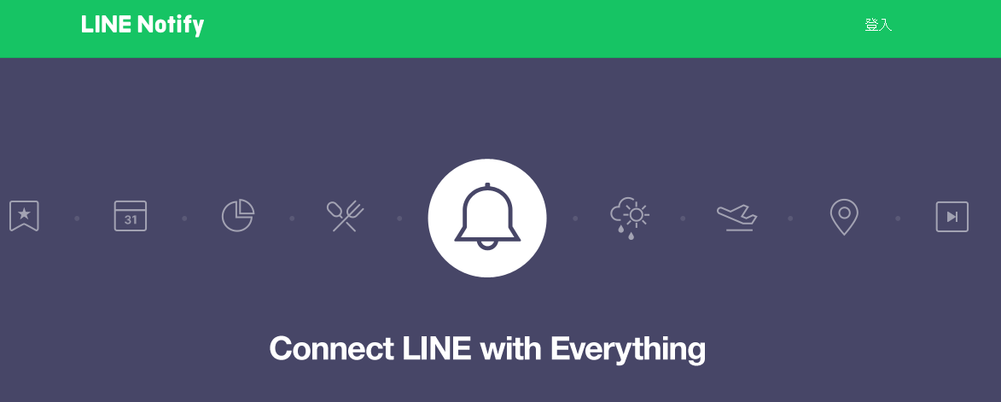
申請Line Token
在開始使用Line-Notify通知功能前，我們需要先申請Token
可以把它理解成發送訊息的一把鑰匙
我們請Line的後台幫我們發送訊息時，需要附上這一個鑰匙，開啟送出的通道

Slide 6
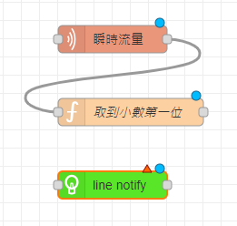
第一個Demo
先利用我們前面Modbus的demo，也可以自己亂數產生數值即可

Slide 7
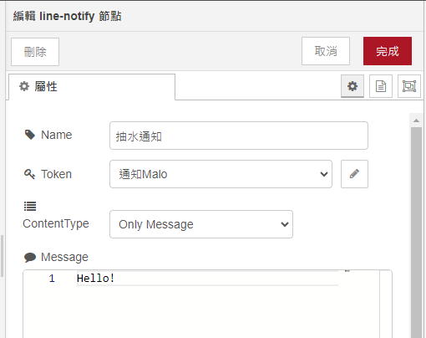
第一個Demo
點二下，設定Line Node

Slide 8
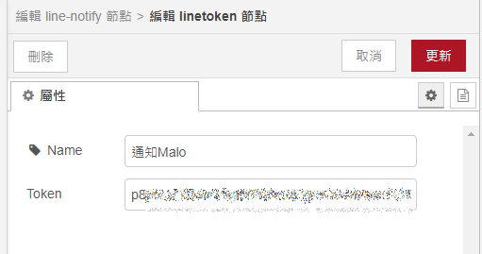
第一個Demo
點開Token的節點，輸入申請到的Token
Name可以隨時命名

Slide 9
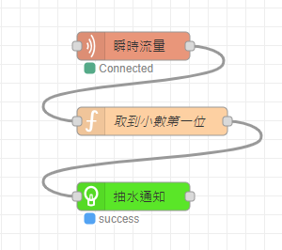
第一個Demo
把全部Node串起來，如右圖

Slide 10
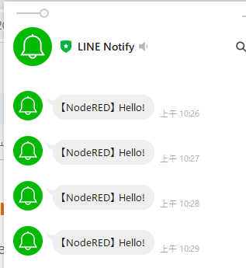
第一個Demo
這時你會發現收到的訊息只有 Hello!
這是因為新版的元件已經變成只能送固定內容，而不會依msg.payload發送訊息了
因此我們改用另一個node套件

Slide 11
第一個Demo
因此我們改用另一個node套件

Slide 12
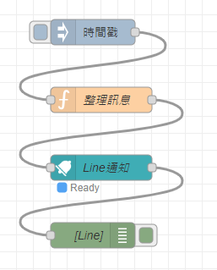

第一個Demo
在套件的說明中有提到msg.payload或是msg.message中放要傳送的訊息
調整Node配置如右
改寫function內容如下

Slide 13
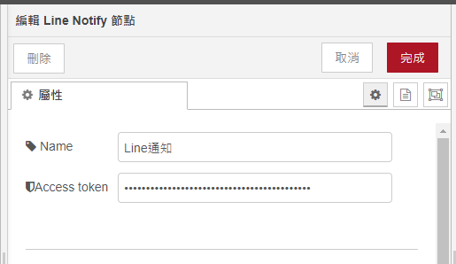
第一個Demo
修改Line Notify的節點如下，主要是填入Token而已

Slide 14
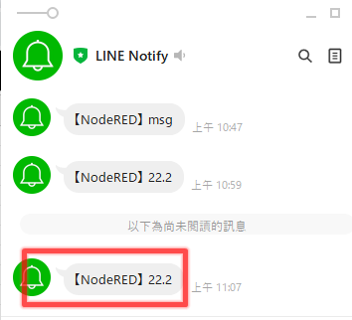
第一個Demo
這時點一下觸發的節點，會收到Line訊息如下

Slide 15
有事件時再進行通知

Slide 16
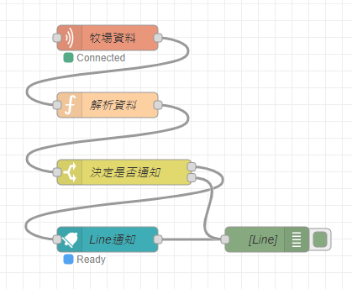
有事件再通知
我們使用前面MySQL那邊的 資料節點
並加入 Switch節點

Slide 17
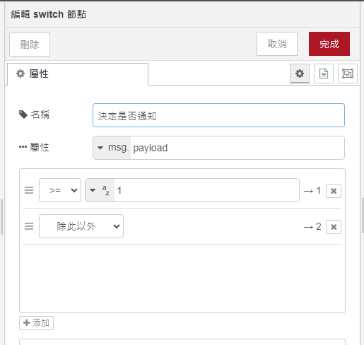
有事件再通知
Switch節點設定如右
流量大於1時再通知

